Slide 1
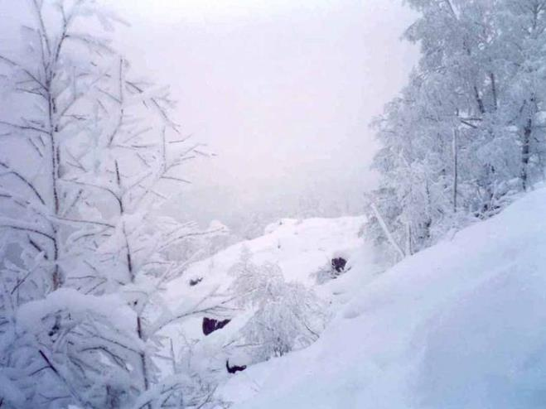
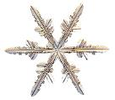
Свойство снега
Цели
Познакомить учащихся со свойствами льда и снега;
Продолжать обучение практическому исследованию природных объектов, сформировать представление о том, что снег и лёд – это замерзшая вода;

Slide 2
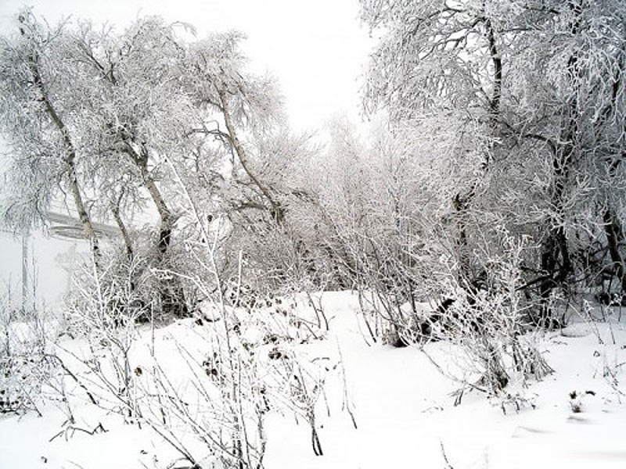
Что такое снег?

Slide 3
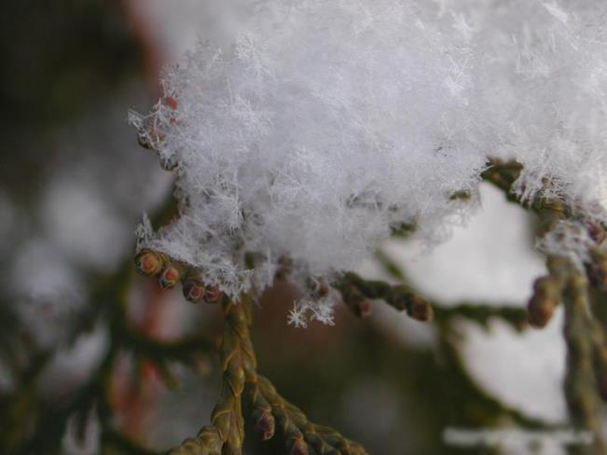
Снег - это много, очень много красивых снежинок. Они падают и падают с высоты на землю, на деревья, на крыши домов - чистые, хрупкие, сверкающие.
Снежинки, как дождь, тоже падают из туч, но только образуются они совсем не так, как дождь!

Slide 4
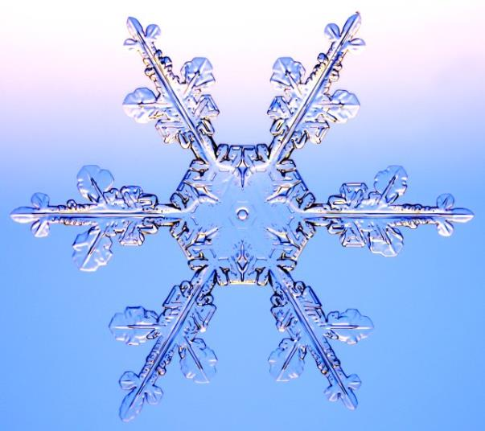
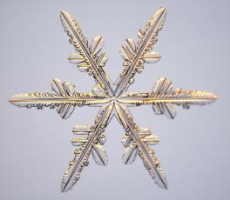
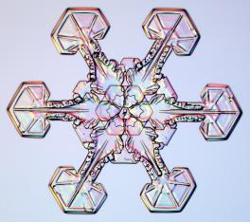
Но капельки воды никогда не превращаются в красивые шестиугольные звездочки-снежинки.

Slide 5
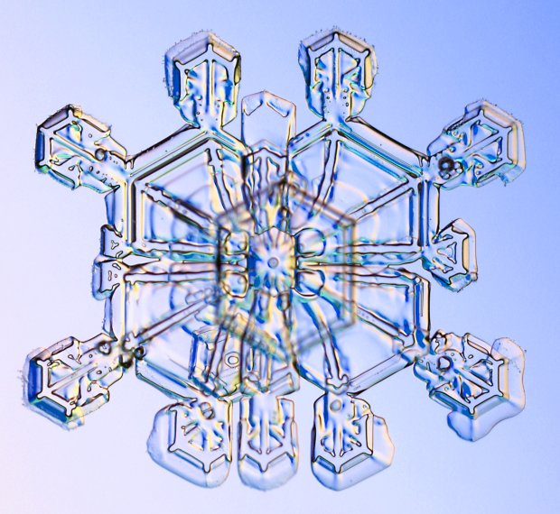
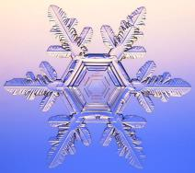
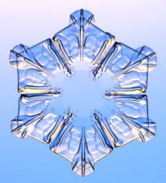
Как же образуются снежинки?

Slide 6
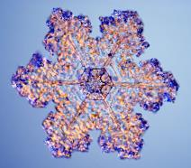
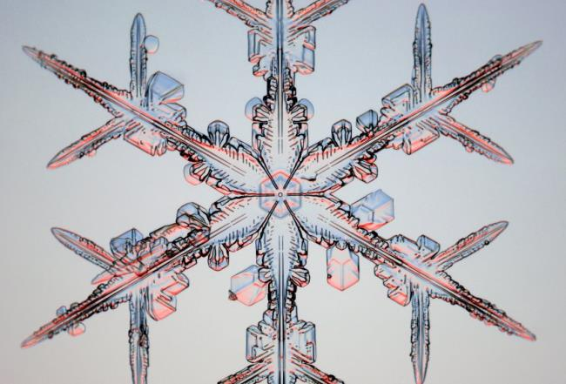
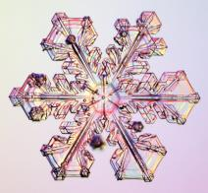
Водяные пары поднимаются высоко над землей, туда, где царит сильный холод. Там сразу же из водяных паров образуются крохотные льдинки-кристаллики. Это еще не те снежинки, какие падают на землю, они еще очень малы. Но шестиугольный кристаллик все время растет, развивается и наконец становится удивительной красы звездочкой.

Slide 7
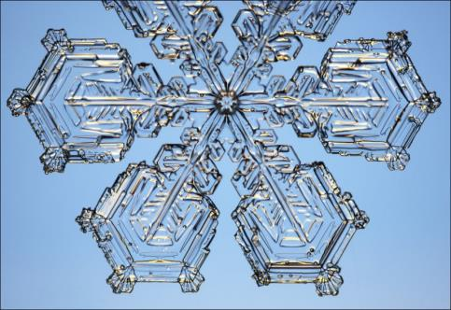
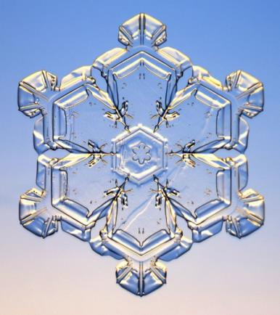
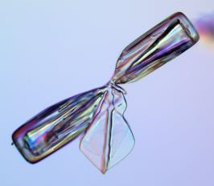
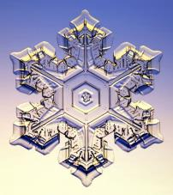
Все снежинки индивидуальны по форме, и две одинаковые снежинки найти невозможно.
Размеры и форма снежинок зависят от температуры воздуха и силы ветров, при которых они так сказать выпадают.

Slide 8
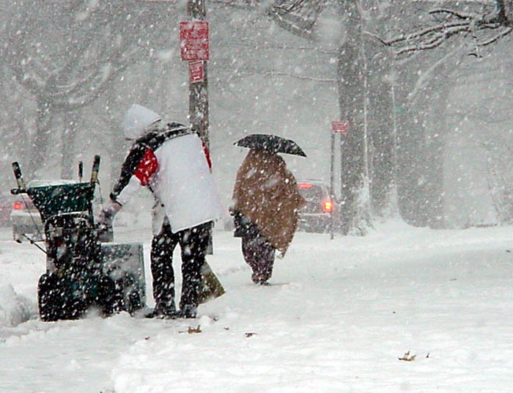
Снежинки медленно-медленно опускаются, они собираются хлопьями и падают на землю.
Рыбам зиму жить тепло:
Крыша – толстое стекло.
(Лед)
Странная звёздочка с неба упала,
Мне на ладошку легла и пропала.
(снежинка)

Slide 9
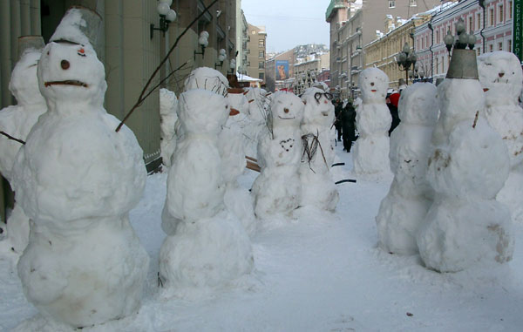
Из снега вы, ребята, легко можете слепить снеговика.

Slide 10
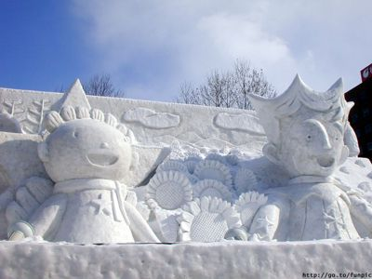
А вот скульпторы могут лепить из снега просто фантастические вещи. Попробуйте, может и у вас так получится.

Slide 11
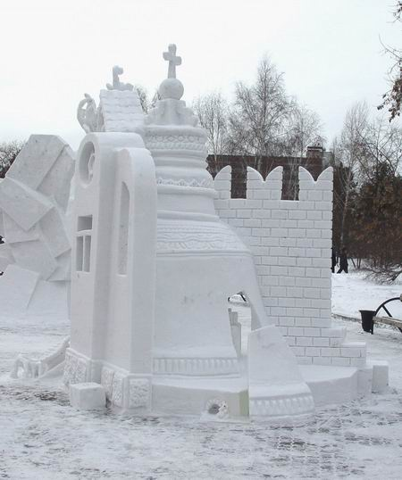
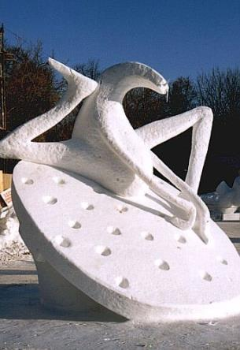
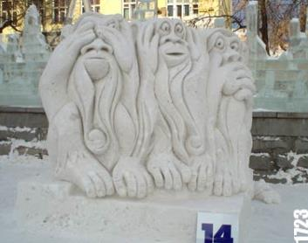
Физминутка.
Мы снежинки, мы пушинки,
Покружиться мы не прочь.
Мы снежинки-балеринки,
Мы танцуем день и ночь.
Мы деревья побелили,
Крыши пухом замели,
Землю бархатом укрыли
И от стужи сберегли.

Slide 12
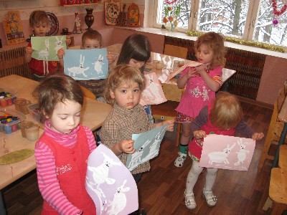
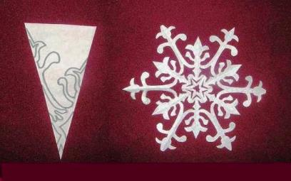
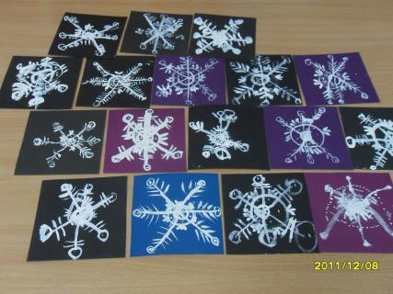

Slide 13
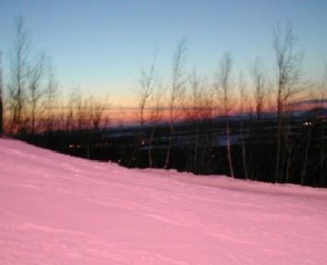
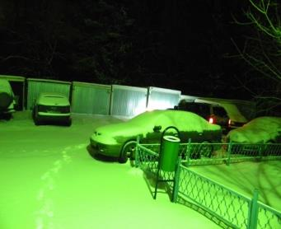
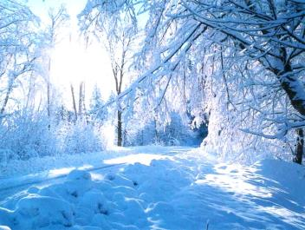
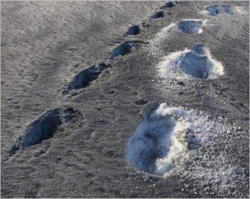
Знаете ли вы, что снег не всегда бывает белым?
Во многих регионах мира людям приходилось видеть его красным, зеленым, голубым и даже черным! Причиной подобного разнообразия цветов являются крошечные бактерии, грибки, а также пыль, содержащиеся в воздухе и поглощаемые снежинками, когда те опускаются на земную поверхность.

Slide 14
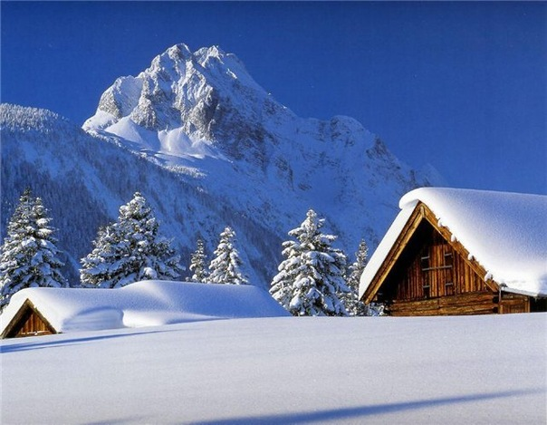
Почему в мороз скрипит снег?
Скрип снега слышен при температуре ниже − 2 ° (по другим данным, ниже − 5 °). Выше этой температуры скрип не слышен. Основной причиной хруста снега считается ломание кристалликов.

Slide 15
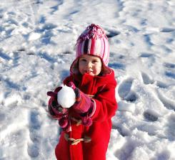
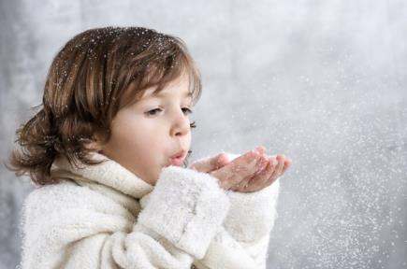
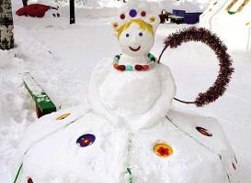
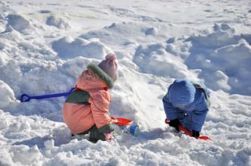
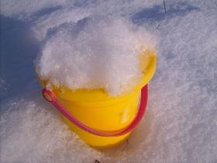
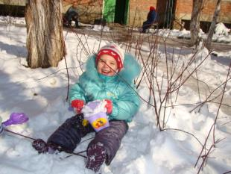
Свойства снега.
Положили снег на ладошку, он сдувается , значит, снег рыхлый и холодный.

Slide 16
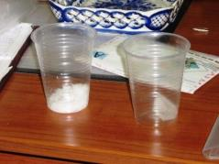
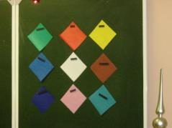
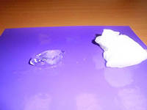
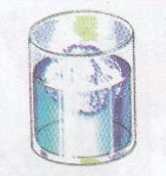
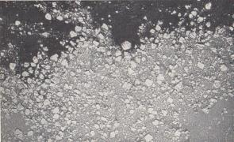
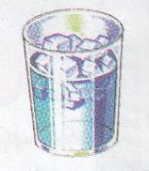
Чем отличаются снег и лед?
Положи в один стакан кусочек льда, в другой – комок снега. Поставь их на время в сторону.
Сравни снег и лед по цвету. Используй полоски бумаги белого и других цветов.
Сравни по вкусу и запаху.
Положи картинки под комочек снега и пластинку льда. Сделай вывод о прозрачности.
Положи льдинку на стол. Ударь по ней. Что произойдет? Сделай вывод хрупкости.
Положить комочек снега и льда, в стаканчики с водой.

Slide 17
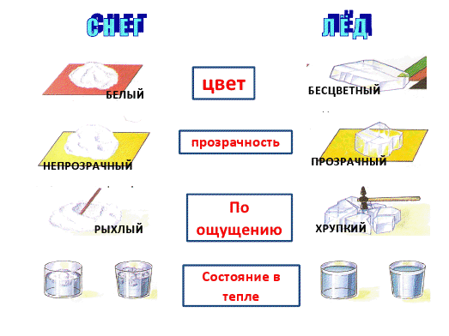
Исследованные свойства снега и льда

Slide 18
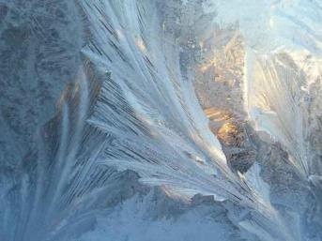
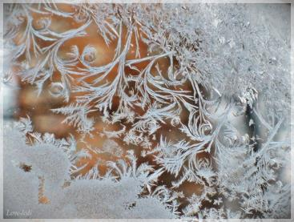
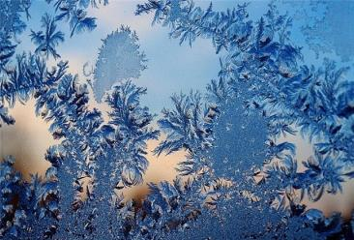
Почему бывают снежные узоры на окнах?
С одной стороны, сами кристаллики имеют свою структуру, которая определяет рисунок. Кроме того, царапины на поверхности стекла, частички пыли, воздушные потоки помогают "Деду Морозу" создавать красивые узоры на окнах.

Slide 19
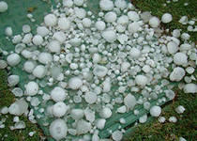
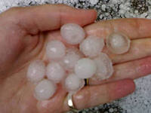
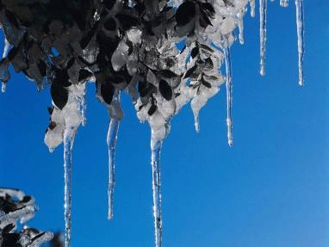


Slide 20



В природе снег и лёд можно наблюдать в разных видах
ГРАД.
Иней
ИЗМОРОЗЬ

